Slide 1
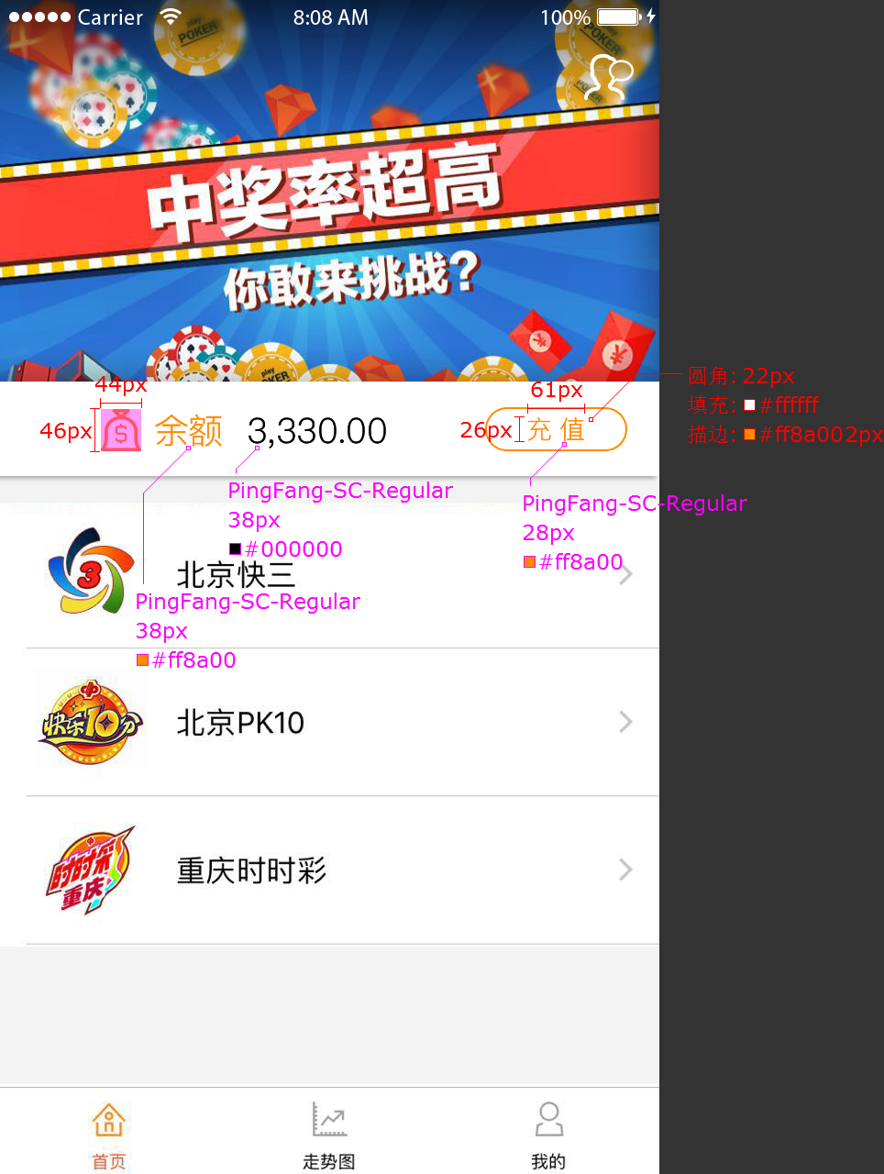
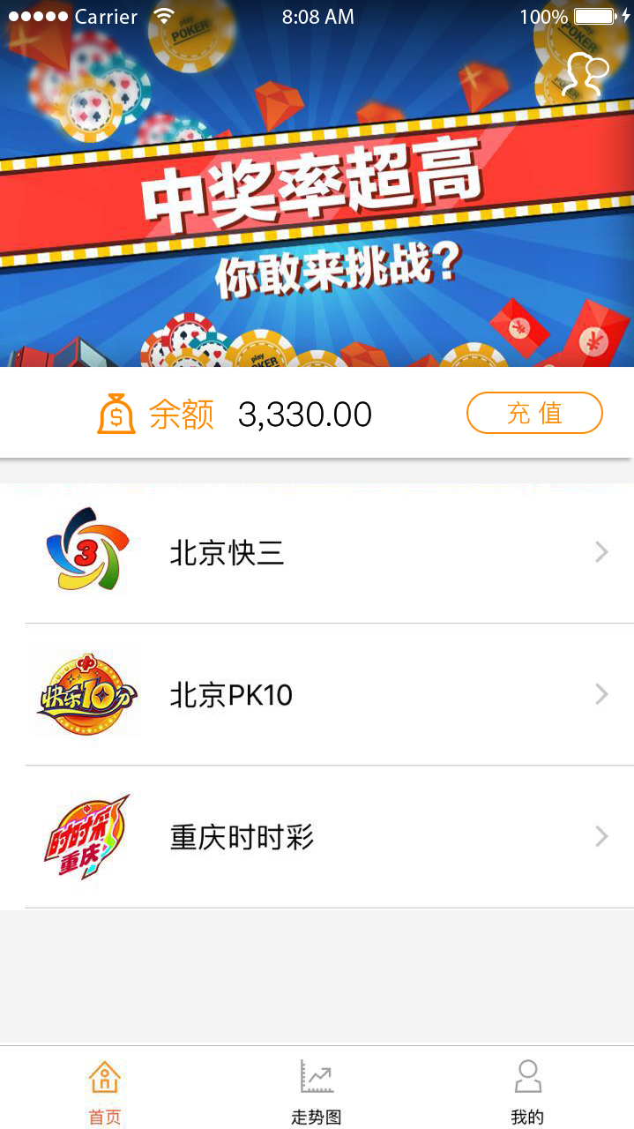
首页调成如下样式
Psd及icon见压缩包
细节标注 ->

Slide 2
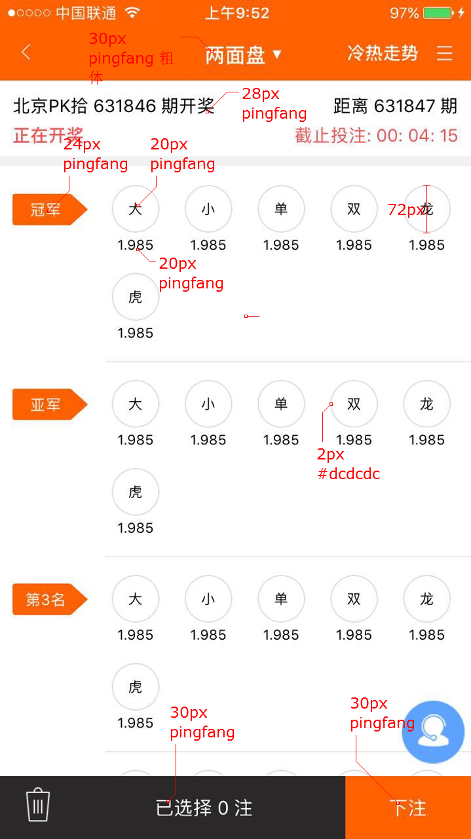
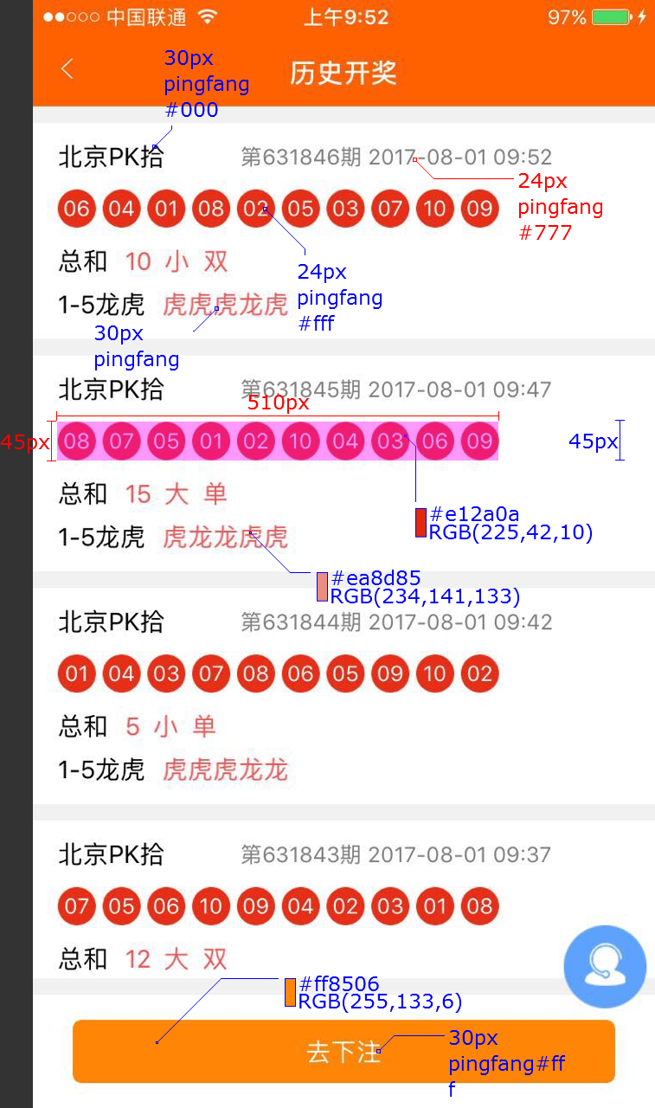
投注页面及历史开奖页面
请照办滴滴彩票
细节标注如下
冠军/亚军处的桔黄色箭头
Icon见压缩包
细节标注 ->

